Slide 1


&
分布式计算和资源调度

Slide 2

分布式计算概述
MapReduce概述
YARN概述
YARN架构
MapReduce & YARN 的部署
MapReduce & YARN 初体验

Slide 3
了解什么是计算
了解什么是分布式计算

Slide 4

什么是（数据）计算
我们一直在提及：分布式计算， 分布式暂且不论， “计算”到底是指什么呢？
大数据体系内的计算， 举例：
销售额统计、区域销售占比、季度销售占比
利润率走势、客单价走势、成本走势
品类分析、消费者分析、店铺分析
等等一系列，基于数据得出的结论。 这些就是我们所说的计算。
狭义上
数学计算：1 + 1 = 2、3 * 3 = 9
广义上
内容分析，得到需要的结果

Slide 5

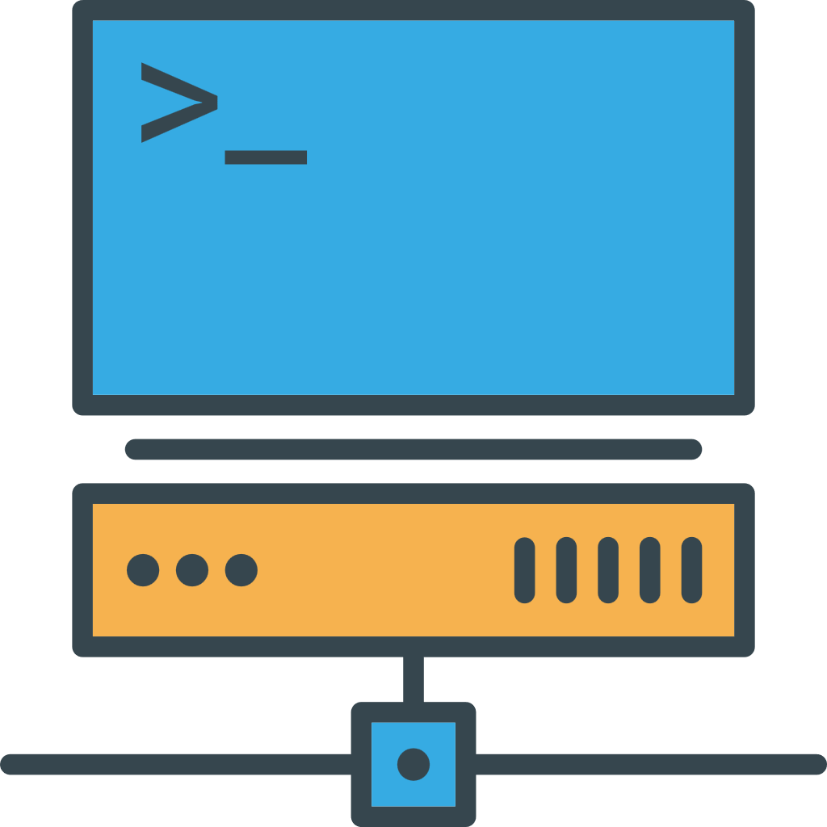
分布式（数据）计算
分布式计算：顾名思义，即以分布式的形式完成数据的统计，得到需要的结果。
为什么非要分布式计算呢，非分布式不行吗?
数
据
数据太大，一台计算机无法独立处理

Slide 6
分布式（数据）计算
分布式计算：顾名思义，即以分布式的形式完成数据的统计，得到需要的结果。
为什么非要分布式计算呢，非分布式不行吗?
数
据
数据太大，一台计算机无法独立处理

Slide 7
分布式（数据）计算
分布式计算：顾名思义，即以分布式的形式完成数据的统计，得到需要的结果。
数
据
为什么非要分布式计算呢，非分布式不行吗?
靠数量来取胜
数据太大，一台计算机无法独立处理

Slide 8
分布式（数据）计算
分布式计算：顾名思义，即以分布式的形式完成数据的统计，得到需要的结果。
数
据
为什么非要分布式计算呢，非分布式不行吗?
这就是
分布式计算
靠数量来取胜

Slide 9
分布式（数据）计算
分散->汇总模式
中心调度->步骤执行模式
如何组织、协调？

Slide 10
分布式（数据）计算
分散->汇总模式
数
据
哥几个上
如何组织、协调？
中心调度->步骤执行模式

Slide 11
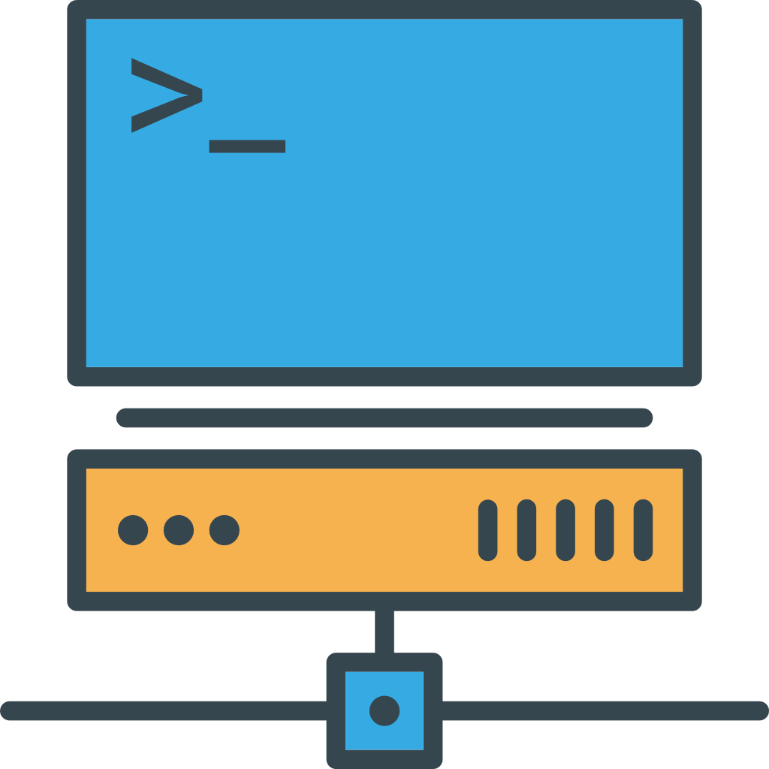
分布式（数据）计算
分散->汇总模式
处理
处理
数
据
处理
处理
处理
处理
处理
处理
如何组织、协调？
中心调度->步骤执行模式

Slide 12
分布式（数据）计算
分散->汇总模式
处理
处理
数
据
向我汇总
处理
处理
处理
处理
处理
处理

Slide 13
分布式（数据）计算
分散->汇总模式
数
据
向我汇总

Slide 14
分布式（数据）计算
分散->汇总模式
数
据
向我汇总
结
果

Slide 15
分布式（数据）计算
分散->汇总模式
数
据
分散->汇总模式：
1. 将数据分片，多台服务器各自负责一部分数据处理
2. 然后将各自的结果，进行汇总处理
3. 最终得到想要的计算结果
结
果
生活中的“人口普查”
就是典型的分散汇总的分布式统计模式
中心调度->步骤执行模式

Slide 16
分布式（数据）计算
中心调度->步骤执行模式
处理
处理
数
据
听我
指挥
进入第一阶段
第二阶段
交换数据
处理
处理
分散->汇总模式：
1. 将数据分片，多台服务器各自负责一部分数据处理
2. 然后将各自的结果，进行汇总处理
3. 最终得到想要的计算结果
处理
处理
生活中的“人口普查”
就是典型的分散汇总的分布式统计模式
处理
处理

Slide 17
分布式（数据）计算
中心调度->步骤执行模式
数
据
第二阶段
交换数据
最终阶段
汇总结果
分散->汇总模式：
1. 将数据分片，多台服务器各自负责一部分数据处理
2. 然后将各自的结果，进行汇总处理
3. 最终得到想要的计算结果
生活中的“人口普查”
就是典型的分散汇总的分布式统计模式

Slide 18
分布式（数据）计算
中心调度->步骤执行模式
数
据
最终阶段
汇总结果
分散->汇总模式：
1. 将数据分片，多台服务器各自负责一部分数据处理
2. 然后将各自的结果，进行汇总处理
3. 最终得到想要的计算结果
结果
生活中的“人口普查”
就是典型的分散汇总的分布式统计模式

Slide 19
分布式（数据）计算
中心调度->步骤执行模式
数
据
最终阶段
汇总结果
中心调度->步骤执行模式：
1. 由一个节点作为中心调度管理者
2. 将任务划分为几个具体步骤
3. 管理者安排每个机器执行任务
4. 最终得到结果数据
分散->汇总模式：
1. 将数据分片，多台服务器各自负责一部分数据处理
2. 然后将各自的结果，进行汇总处理
3. 最终得到想要的计算结果
结果
生活中的各类项目的：项目经理 和 项目成员
就是这种模式，一个管理分配任务，其余人员领取任务工作
生活中的“人口普查”
就是典型的分散汇总的分布式统计模式

Slide 20
1. 什么是计算、分布式计算？
计算：对数据进行处理，使用统计分析等手段得到需要的结果
分布式计算：多台服务器协同工作，共同完成一个计算任务
2. 分布式计算常见的2种工作模式
分散->汇总 （MapReduce就是这种模式）
中心调度->步骤执行 （大数据体系的Spark、Flink等是这种模式）

Slide 21

分布式计算概述
MapReduce概述
YARN概述
YARN架构
MapReduce & YARN 的部署
MapReduce & YARN 初体验

Slide 22
掌握MapReduce和Hadoop的关系
了解MapReduce的作用

Slide 23



分布式计算框架 - MapReduce
分布式存储组件
MapReduce 即Hadoop内提供的进行分布式计算的组件
分布式计算组件
分布式资源调度

Slide 24
分布式计算框架 - MapReduce
MapReduce是“分散->汇总”模式的分布式计算框架，可供开发人员开发相关程序进行分布式数据计算。
MapReduce提供了2个编程接口：
Map
Reduce
其中
Map功能接口提供了“分散”的功能， 由服务器分布式对数据进行处理
Reduce功能接口提供了“汇总（聚合）”的功能，将分布式的处理结果汇总统计
用户如需使用MapReduce框架完成自定义需求的程序开发
只需要使用Java、Python等编程语言，实现Map Reduce功能接口即可。

Slide 25
MapReduce执行原理
现在， 我们借助一个案例，简单分析一下，MapReduce是如何完成分布式计算的。
假设有如下文件，内部记录了许多的单词。且已经开发好了一个MapReduce程序，功能是统计每个单词出现的次数。
itcast itheima
hadoop python
python hadoop
itcast hadoop
itheima hadoop
itcast python
itheima python
hadoop bigdata
bigdata hadoop
python bigdata
itcast 3
itheima 3
hadoop 6
python 5
bigdata 3
MapReduce计算
文件
结果

Slide 26
MapReduce执行原理
假定有4台服务器用以执行MapReduce任务
可以3台服务器执行Map，1台服务器执行Reduce
itcast itheima
hadoop python
python hadoop
itcast hadoop
itheima hadoop
itcast python
itheima python
hadoop bigdata
bigdata hadoop
python bigdata
map
task
itcast 1
itheima 1
hadoop 2
python 2
Reduce task
itcast 3
itheima 3
hadoop 6
python 5
bigdata 3
map
task
itcast 2
hadoop 2
itheima 1
python 1
map
task
itheima 1
python 2
hadoop 2
bigdata 3
结果
文件
将任务分解为：3个Map(分散) Task(任务) 1个Reduce(汇总) Task

Slide 27
1. 什么是MapReduce
MapReduce是Hadoop中的分布式计算组件
MapReduce可以以分散->汇总（聚合）模式执行分布式计算任务
2. MapReduce的主要编程接口
map接口，主要提供“分散”功能，由服务器分布式处理数据
reduce接口，主要提供“汇总”功能，进行数据汇总统计得到结果
MapReduce可供Java、Python等语言开发计算程序
注：MapReduce尽管可以通过Java、Python等语言进行程序开发，但当下年代基本没人会写它的代码了，因为太过时了。 尽管MapReduce很老了，但现在仍旧活跃在一线，主要是Apache Hive框架非常火，而Hive底层就是使用的MapReduce。 所以对于MapReduce的代码开发，课程会简单扩展一下，但不会深入讲解，对MapReduce的底层原理会放在Hive之后，基于Hive做深入分析。

Slide 28
3. MapReduce的运行机制
将要执行的需求，分解为多个Map Task和Reduce Task
将Map Task 和 Reduce Task分配到对应的服务器去执行

Slide 29
分布式计算概述
MapReduce概述
YARN概述
YARN架构
MapReduce & YARN 的部署
MapReduce & YARN 初体验

Slide 30
了解MapReduce和YARN的关系
了解为什么需要资源调度
了解YARN的作用

Slide 31
YARN & MapReduce
MapReduce是基于YARN运行的，即没有YARN”无法”运行MapReduce程序
所以，MapReduce和YARN会在同一章节同时学习

Slide 32
分布式资源调度 - YARN
分布式存储组件
分布式计算组件
YARN 即Hadoop内提供的进行分布式资源调度的组件
分布式资源调度

Slide 33

资源调度
什么是资源调度？ 我们为什么需要资源调度？
资源
服务器硬件资源，如：CPU、内存、硬盘、网络等
资源调度
管控服务器硬件资源，提供更好的利用率
分布式资源调度
管控整个分布式服务器集群的全部资源，整合进行统一调度

Slide 34


资源调度
现在，让我们找一个生活中的例子，来去理解资源调度、分布式资源调度的概念。
无人管理

Slide 35
资源调度
现在，让我们找一个生活中的例子，来去理解资源调度、分布式资源调度的概念。
10:00 ~ 12:00
12:00 ~ 14:00
有人管理，预约制

Slide 36

资源调度
现在，让我们找一个生活中的例子，来去理解资源调度、分布式资源调度的概念。
10:00 ~ 12:00
12:00 ~ 14:00
14:00 ~ 16:00
有人管理，预约制

Slide 37

资源调度
现在，让我们找一个生活中的例子，来去理解资源调度、分布式资源调度的概念。
12:00 ~ 14:00
14:00 ~ 16:00
有人管理，预约制

Slide 38
资源调度
现在，让我们找一个生活中的例子，来去理解资源调度、分布式资源调度的概念。
14:00 ~ 16:00
有人管理进行球场调度，球场的利用率得到了极大的提升

Slide 39


资源调度
现在，让我们找一个生活中的例子，来去理解资源调度、分布式资源调度的概念。
有人管理进行球场调度，球场的利用率得到了极大的提升
无人管理的露营草地
自行抢夺空间，利用率低下

Slide 40
资源调度
现在，让我们找一个生活中的例子，来去理解资源调度、分布式资源调度的概念。
有人管理，划分区块，预约使用
无人管理的露营草地
自行抢夺空间，利用率低下
效率极大提升

Slide 41
资源调度
现在，让我们找一个生活中的例子，来去理解资源调度、分布式资源调度的概念。
有人管理，划分区块，预约使用
无人管理的露营草地
效率极大提升

Slide 42
资源调度
对于资源的利用，有规划、有管理的调度资源使用，是效率最高的方式
在程序中亦是如此

Slide 43
程序的资源调度
服务器
程序
程序
服务器会运行多个程序， 每个程序对资源（CPU内存等）的使用都不同
程序没有节省的概念，有多少就会用多少。
所以，为了提高资源利用率，进行调度就非常有必要了。
程序
程序

Slide 44
程序的资源调度
服务器
程序
将服务器上的资源进行划分
对程序实行申请制度，需要多少申请多少
程序
程序
程序

Slide 45
程序的资源调度
服务器
程序
程序
将服务器上的资源进行划分
对程序实行申请制度，需要多少申请多少
提高资源使用率
程序
程序

Slide 46
程序的资源调度
服务器
程序
服务器
服务器
程序
程序
程序
程序
程序
这就是 Hadoop YARN框架的作用
调度整个服务器集群的资源统一管理
程序
程序
程序
程序
程序
程序
对于服务器集群亦可使用这种思路
调度整个集群的资源

Slide 47
YARN的资源调度
服务器
服务器
服务器
程序
程序
程序
程序
程序
程序
程序
这就是 Hadoop YARN框架的作用
调度整个服务器集群的资源统一管理
程序
程序
程序
程序
程序
对于服务器集群亦可使用这种思路
调度整个集群的资源

Slide 48
YARN的资源调度
YARN 管控整个集群的资源进行调度， 那么应用程序在运行时，就是在YARN的监管（管理）下去运行的。
这就像：全部资源都是公司（YARN）的，由公司分配给个人（具体的程序）去使用。
比如，一个具体的MapReduce程序。
我们知道， MapReduce程序会将任务分解为若干个Map任务和Reduce任务。
假设，有一个MapReduce程序， 分解了3个Map任务，和1个Reduce任务，那么如何在YARN的监管（管理）下运行呢？

Slide 49
YARN的资源调度
给我2G内存用
服务器1
8G内存
map task
map task
map task
服务器2
8G内存
reduce task
给我4G内存用
MapReduce程序
服务器3
8G内存
YARN管理
服务器集群
向YARN申请使用资源，YARN分配好资源后运行
空闲资源可供其它程序使用

Slide 50
YARN的资源调度
空闲
给我2G内存用
map task
服务器1
8G内存
向YARN申请使用资源，YARN分配好资源后运行
空闲资源可供其它程序使用
空闲
map task
reduce task
服务器2
8G内存
给我4G内存用
空闲
MapReduce程序
map task
服务器3
8G内存
YARN管理
服务器集群

Slide 51
1. YARN是做什么的？
YARN是Hadoop的一个组件
用以做集群的资源（内存、CPU等）调度
2. 为什么需要资源调度
将资源统一管控进行分配可以提高资源利用率
3. 程序如何在YARN内运行
程序向YARN申请所需资源
YARN为程序分配所需资源供程序使用
4. MapReduce和YARN的关系
YARN用来调度资源给MapReduce分配和管理运行资源
所以，MapReduce需要YARN才能执行（普遍情况）

Slide 52
分布式计算概述
MapReduce概述
YARN概述
YARN架构
MapReduce & YARN 的部署
MapReduce & YARN 初体验
核心架构
辅助架构

Slide 53
掌握YARN的运行角色和角色之间的关系
理解使用容器做资源分配和隔离

Slide 54
YARN架构
HDFS， 主从架构，有2个角色
主（Master）角色：NameNode
从（Slave）角色 ：DataNode
YARN，主从架构，有2个角色
主（Master）角色：ResourceManager
从（Slave） 角色：NodeManager
NameNode
DataNode
DataNode
DataNode
ResourceManager
NodeManager
NodeManager
NodeManager

Slide 55
YARN架构
ResourceManager：整个集群的资源调度者， 负责协调调度各个程序所需的资源。
NodeManager：单个服务器的资源调度者，负责调度单个服务器上的资源提供给应用程序使用。
服务器1
好的
4G内存
收到，已完成
客官您慢用
我要12G内存
分3个服务器用
Node
Manager
某程序
Resource
Manager
服务器2
4G内存
收到，已完成
客官您慢用
Node
Manager
服务器3
4G内存
收到，已完成
客官您慢用
你们几个，每个
分配4G给客人用
Node
Manager

Slide 56
YARN容器
如何实现服务器上精准分配如下的硬件资源呢？
服务器1
好的
4G内存
收到，已完成
客官您慢用
我要12G内存
分3个服务器用
Node
Manager
某程序
Resource
Manager
服务器2
4G内存
收到，已完成
客官您慢用
Node
Manager
服务器3
4G内存
收到，已完成
客官您慢用
你们几个，每个
分配4G给客人用
Node
Manager

Slide 57
YARN容器
服务器
开辟的空间，称之为：容器
如何实现服务器上精准分配如下的硬件资源呢？
服务器1
好的
4G内存
收到，已完成
客官您慢用
我要12G内存
分3个服务器用
Node
Manager
某程序
Resource
Manager
服务器2
4G内存
收到，已完成
客官您慢用
Node
Manager
服务器3
4G内存
收到，已完成
客官您慢用
你们几个，每个
分配4G给客人用
Node
Manager

Slide 58
YARN容器
NodeManager
开辟的空间，称之为：容器
服务器
容器（Container）
NodeManager预先占用这一部分资源
然后将这一部分资源提供给程序使用
服务器1
好的
4G内存
收到，已完成
客官您慢用
我要12G内存
分3个服务器用
Node
Manager
某程序
Resource
Manager
服务器2
4G内存
收到，已完成
客官您慢用
Node
Manager
服务器3
4G内存
收到，已完成
客官您慢用
你们几个，每个
分配4G给客人用
Node
Manager

Slide 59
YARN容器
有客户要4G资源
我先占4G资源去
资源占好了
您请
NodeManager
服务器
应用程序
NodeManager占用
NodeManager在服务器上构建一个容器（提前占用资源，类似集装箱的概念）
然后将容器的资源提供给程序使用
程序运行在容器（集装箱）内，无法突破容器的资源限制

Slide 60
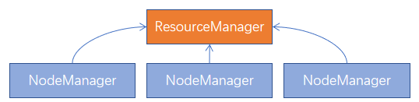
1. YARN的架构有哪2个角色？
主（Master）：ResourceManager
从（Slave）：NodeManager
2. 两个角色各自的功能是什么？
ResourceManager： 管理、统筹并分配整个集群的资源
NodeManager：管理、分配单个服务器的资源，即创建管理容器，由容器提供资源供程序使用
3. 什么是YARN的容器？
容器（Container）是YARN的NodeManager在所属服务器上分配资源的手段
创建一个资源容器，即由NodeManager占用这部分资源
然后应用程序运行在NodeManager创建的这个容器内
应用程序无法突破容器的资源限制
ps：容器是虚拟化的相关机制，后续我们会详细讲解

Slide 61
分布式计算概述
MapReduce概述
YARN概述
YARN架构
MapReduce & YARN 的部署
MapReduce & YARN 初体验
核心架构
辅助架构

Slide 62
了解什么是代理服务器
了解什么是历史服务器

Slide 63
YARN辅助角色
YARN的架构中除了核心角色，即：
ResourceManager：集群资源总管家
NodeManager：单机资源管家
还可以搭配2个辅助角色使得YARN集群运行更加稳定
代理服务器(ProxyServer)：Web Application Proxy Web应用程序代理
历史服务器(JobHistoryServer)： 应用程序历史信息记录服务

Slide 64
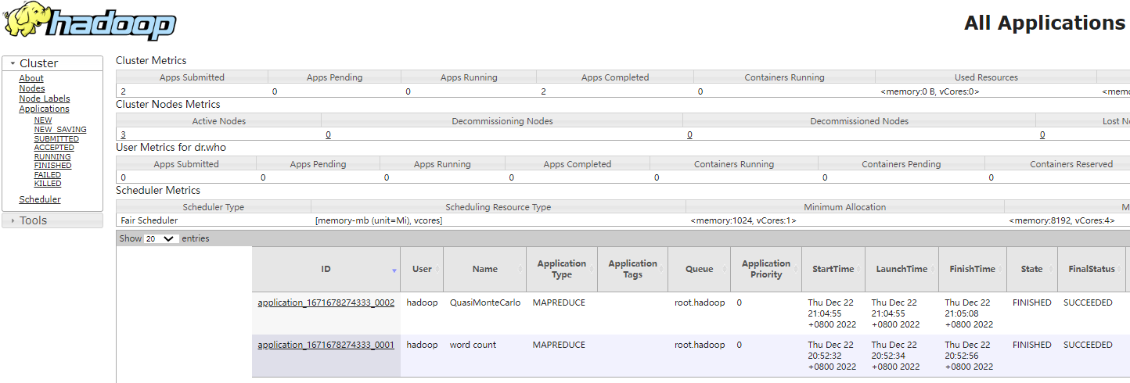
Web应用代理(Web Application Proxy)
代理服务器，即Web应用代理是 YARN 的一部分。默认情况下，它将作为资源管理器(RM)的一部分运行，但是可以配置为在独立模式下运行。使用代理的原因是为了减少通过 YARN 进行基于网络的攻击的可能性。
这是因为， YARN在运行时会提供一个WEB UI站点（同HDFS的WEB UI站点一样）可供用户在浏览器内查看YARN的运行信息
对外提供WEB 站点会有安全性问题， 而代理服务器的功能就是最大限度保障对WEB UI的访问是安全的。 比如：
警告用户正在访问一个不受信任的站点
剥离用户访问的Cookie等
开启代理服务器，可以提高YARN在开放网络中的安全性 （但不是绝对安全只能是辅助提高一些）

Slide 65
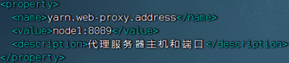
Web应用代理(Web Application Proxy)
代理服务器默认集成在了ResourceManager中
也可以将其分离出来单独启动，如果要分离代理服务器
1. 在yarn-site.xml中配置 yarn.web-proxy.address 参数即可 （部署环节会使用到）
2. 并通过命令启动它即可 $HADOOP_YARN_HOME/sbin/yarn-daemon.sh start proxyserver（部署环节会使用到）

Slide 66
JobHistoryServer历史服务器
历史服务器的功能很简单： 记录历史运行的程序的信息以及产生的日志并提供WEB UI站点供用户使用浏览器查看。
程序看日志不是日常操作吗？ 为何需要一个单独的历史服务器？
回答这个问题要从YARN的运行机制说起。

Slide 67
map
map
JobHistoryServer历史服务器
NodeManager
容器
容器
服务器
NodeManager
ResourceManager
容器
容器
reduce
服务器
NodeManager
容器
容器
服务器
map
map
map

Slide 68
JobHistoryServer历史服务器
NodeManager
容器
容器
map
map
服务器
运行日志，产生在容器中
NodeManager
容器
容器
ResourceManager
map
reduce
服务器
NodeManager
太零散了
难以查看
容器
容器
map
map
服务器

Slide 69

JobHistoryServer历史服务器
NodeManager
HDFS
容器
容器
map
map
服务器
历史服务器
NodeManager
容器
容器
map
reduce
服务器
NodeManager
ResourceManager
容器
容器
map
map
服务器
统一收集到HDFS，由历史服务器托管为WEB UI供用户在浏览器统一查看

Slide 70
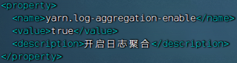
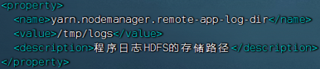
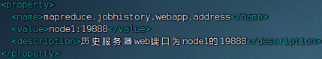
JobHistoryServer历史服务器
JobHistoryServer历史服务器功能：
提供WEB UI站点，供用户在浏览器上查看程序日志
可以保留历史数据，随时查看历史运行程序信息
JobHistoryServer需要配置：
开启日志聚合，即从容器中抓取日志到HDFS集中存储
配置历史服务器端口和主机
详细历史服务器配置和启动，在部署YARN集群环节讲解

Slide 71
YARN的架构有哪些角色
核心角色：ResourceManager和NodeManager
辅助角色：ProxyServer，保障WEB UI访问的安全性
辅助角色：JobHistoryServer，记录历史程序运行信息和日志

Slide 72
分布式计算概述
MapReduce概述
YARN概述
YARN架构
MapReduce & YARN 的部署
MapReduce & YARN 初体验

Slide 73
完成MapReduce框架的运行配置
完成YARN集群的部署

Slide 74

部署说明
Hadoop HDFS分布式文件系统，我们会启动：
NameNode进程作为管理节点
DataNode进程作为工作节点
SecondaryNamenode作为辅助
同理，Hadoop YARN分布式资源调度，会启动：
ResourceManager进程作为管理节点
NodeManager进程作为工作节点
ProxyServer、JobHistoryServer这两个辅助节点
那么，MapReduce呢？
MapReduce运行在YARN容器内，无需启动独立进程
所以关于MapReduce和YARN的部署，其实就是2件事情：
关于MapReduce： 修改相关配置文件，但是没有进程可以启动
关于YARN： 修改相关配置文件， 并启动ResourceManager、NodeManager进程以及辅助进程（代理服务器、历史服务器）
NameNode
DataNode
DataNode
DataNode
ResourceManager
NodeManager
NodeManager
NodeManager

Slide 75

部署说明
通过表格进行汇总
组件 | 配置文件 | 启动进程 | 备注
Hadoop HDFS | 需修改 | 需启动 NameNode作为主节点 DataNode作为从节点 SecondaryNameNode主节点辅助 | 分布式文件系统
Hadoop YARN | 需修改 | 需启动 ResourceManager作为集群资源管理者 NodeManager作为单机资源管理者 ProxyServer代理服务器提供安全性 JobHistoryServer记录历史信息和日志 | 分布式资源调度
Hadoop MapReduce | 需修改 | 无需启动任何进程 MapReduce程序运行在YARN容器内 | 分布式数据计算

Slide 76

集群规划
有3台服务器，其中node1配置较高
集群规划如下：
主机 | 角色
node1 | ResourceManager NodeManager ProxyServer JobHistoryServer
node2 | NodeManager
node3 | NodeManager

Slide 77
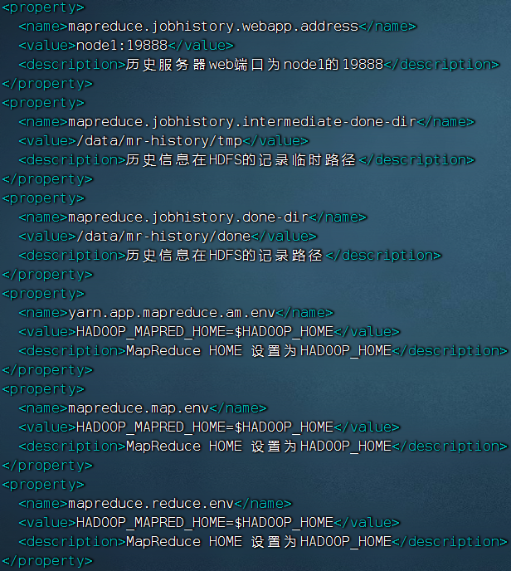
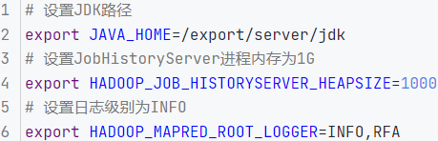
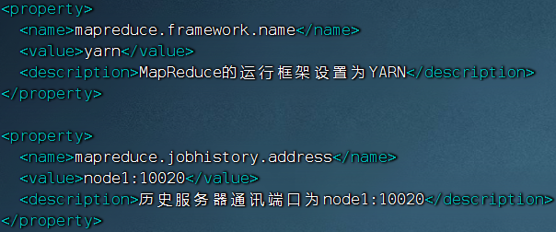

MapReduce配置文件
在 $HADOOP_HOME/etc/hadoop 文件夹内，修改：
mapred-env.sh文件，添加如下环境变量
mapred-site.xml文件，添加如下配置信息

Slide 78
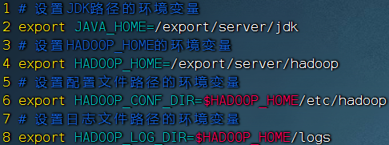

YARN配置文件
在 $HADOOP_HOME/etc/hadoop 文件夹内，修改：
yarn-env.sh文件，添加如下4行环境变量内容：
yarn-site.xml文件，配置如图属性
内容过多，见下一页

Slide 79
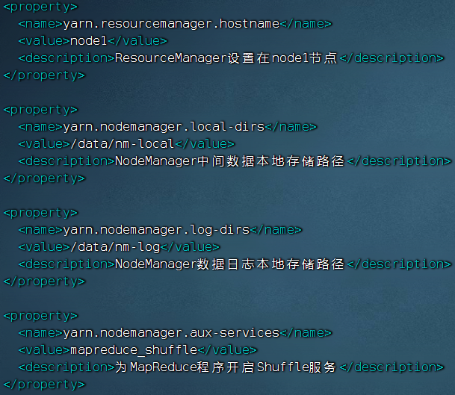
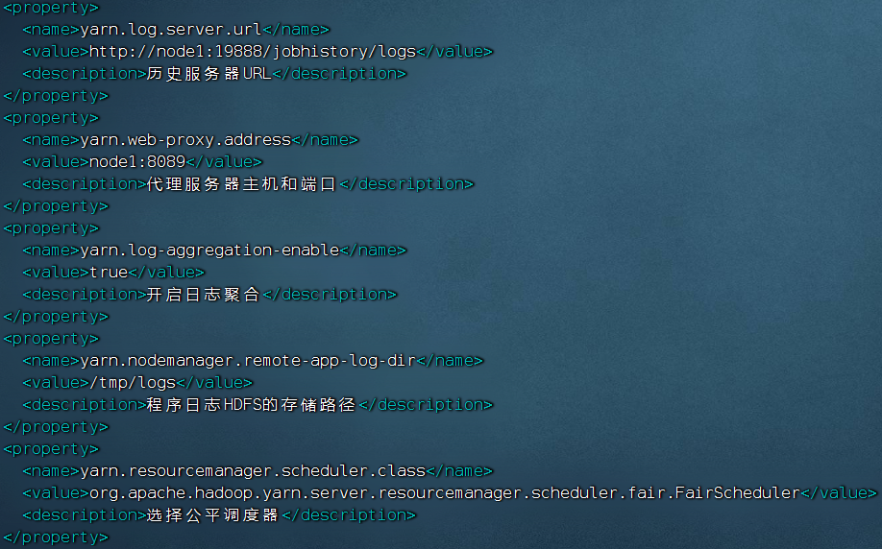

YARN配置文件
核心配置
额外配置
额外配置项的功能后续会慢慢接触到
目前先复制粘贴配置上使用即可

Slide 80

分发配置文件
MapReduce和YARN的配置文件修改好后，需要分发到其它的服务器节点中。
分发完成配置文件，就可以启动YARN的相关进程啦。

Slide 81

集群启动命令介绍
常用的进程启动命令如下： start-dfs.sh
一键启动YARN集群： $HADOOP_HOME/sbin/start-yarn.sh
会基于yarn-site.xml中配置的yarn.resourcemanager.hostname来决定在哪台机器上启动resourcemanager
会基于workers文件配置的主机启动NodeManager
一键停止YARN集群： $HADOOP_HOME/sbin/stop-yarn.sh
在当前机器，单独启动或停止进程
$HADOOP_HOME/bin/yarn --daemon start|stop resourcemanager|nodemanager|proxyserver
start和stop决定启动和停止
可控制resourcemanager、nodemanager、proxyserver三种进程
历史服务器启动和停止
$HADOOP_HOME/bin/mapred --daemon start|stop historyserver

Slide 82
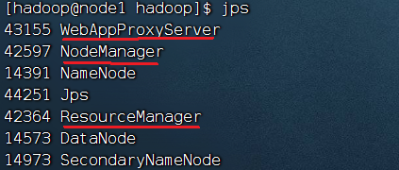
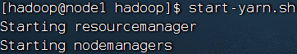
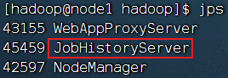

开始启动YARN集群
在node1服务器，以hadoop用户执行
首先执行：$HADOOP_HOME/sbin/start-yarn.sh，一键启动所需的:
ResourceManager
NodeManager
ProxyServer（代理服务器）
其次执行：$HADOOP_HOME/bin/mapred --daemon start historyserver 启动:
HistoryServer（历史服务器）
Cd spark
Sbin/start-his
Sbin/start-all.sh
有job的是yarn的历史服务器，没有job的是spark的历史服务器，两个服务器相互独立

Slide 83
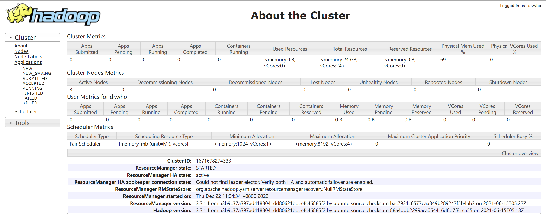

查看YARN的WEB UI页面
打开 http://node1:8088 即可看到YARN集群的监控页面（ResourceManager的WEB UI）
在最后，可以给虚拟机打上快照，保存安装状态

Slide 84
1. 部署集群需要做的操作
修改YARN和MapReduce相关配置文件
仅启动YARN的相关进程（MapReduce无需启动任何进程，需要时会运行在YARN内部（容器中））
2. 查看YARN运行网页
http://node1:8088

Slide 85
分布式计算概述
MapReduce概述
YARN概述
YARN架构
MapReduce & YARN 的部署
MapReduce & YARN 初体验
集群启停命令
提交MapReduce任务到YARN执行

Slide 86
掌握集群进程的启停命令

Slide 87

一键启动脚本
启动：
$HADOOP_HOME/sbin/start-yarn.sh
从yarn-site.xml中读取配置，确定ResourceManager所在机器，并启动它
读取workers文件，确定机器，启动全部的NodeManager
在当前机器启动ProxyServer（代理服务器）
关闭
$HADOOP_HOME/sbin/stop-yarn.sh

Slide 88

单进程启停
除了一键启停外，也可以单独控制进程的启停。
$HADOOP_HOME/bin/yarn，此程序也可以用以单独控制所在机器的进程的启停
用法：yarn --daemon (start|stop) (resourcemanager|nodemanager|proxyserver)
$HADOOP_HOME/bin/mapred，此程序也可以用以单独控制所在机器的历史服务器的启停
用法：mapred --daemon (start|stop) historyserver

Slide 89
1. 一键启停脚本可用
$HADOOP_HOME/sbin/start-yarn.sh
$HADOOP_HOME/sbin/stop-yarn.sh
2. 独立进程启停可用
$HADOOP_HOME/bin/yarn --daemon
控制resourcemanager、nodemanager、proxyserver
$HADOOP_HOME/bin/mapred --daemon
控制historyserver

Slide 90
分布式计算概述
MapReduce概述
YARN概述
YARN架构
MapReduce & YARN 的部署
MapReduce & YARN 初体验
集群启停命令
提交MapReduce任务到YARN执行

Slide 91
掌握提交自带MapReduce示例程序到YARN运行

Slide 92
提交MapReduce程序至YARN运行
在部署并成功启动YARN集群后，我们就可以在YARN上运行各类应用程序了。
YARN作为资源调度管控框架，其本身提供资源供许多程序运行，常见的有：
MapReduce程序
Spark程序
Flink程序
Spark和Flink是大数据后续的学习内容，我们目前先来体验一下在YARN上执行MapReduce程序的过程。

Slide 93
提交MapReduce程序至YARN运行
Hadoop官方内置了一些预置的MapReduce程序代码，我们无需编程，只需要通过命令即可使用。
常用的有2个MapReduce内置程序：
wordcount：单词计数程序。
统计指定文件内各个单词出现的次数
pi：求圆周率
通过蒙特卡罗算法（统计模拟法）求圆周率

Slide 94
提交MapReduce程序至YARN运行
这些内置的示例MapReduce程序代码，都在：
$HADOOP_HOME/share/hadoop/mapreduce/hadoop-mapreduce-examples-3.3.1.jar 这个文件内。
可以通过 hadoop jar 命令来运行它，提交MapReduce程序到YARN中。
语法： hadoop jar 程序文件 java类名 [程序参数] ... [程序参数]

Slide 95
提交wordcount示例程序
单词计数示例程序的功能很简单：
给定数据输入的路径（HDFS）、给定结果输出的路径（HDFS）
将输入路径内的数据中的单词进行计数，将结果写到输出路径
我们可以准备一份数据文件，并上传到HDFS中。
将左侧内容保存到Linux中为words.txt文件，并上传到HDFS
hadoop fs -mkdir -p /input/wordcount
hadoop fs -mkdir /output
hadoop fs -put words.txt /input/wordcount/
执行如下命令，提交示例MapReduce程序WordCount到YARN中执行
hadoop jar $HADOOP_HOME/share/hadoop/mapreduce/hadoop-mapreduce-examples-3.3.1.jar wordcount hdfs://node1:8020/input/wordcount/ hdfs://node1:8020/output/wc1
注意：
参数wordcount，表示运行jar包中的单词计数程序（Java Class）
参数1是数据输入路径（hdfs://node1:8020/input/wordcount/)
参数2是结果输出路径(hdfs://node1:8020/output/wc1)， 需要确保输出的文件夹不存在
itheima itcast itheima itcast
hadoop hdfs hadoop hdfs
hadoop mapreduce hadoop yarn
itheima hadoop itcast hadoop
itheima itcast hadoop yarn mapreduce

Slide 96
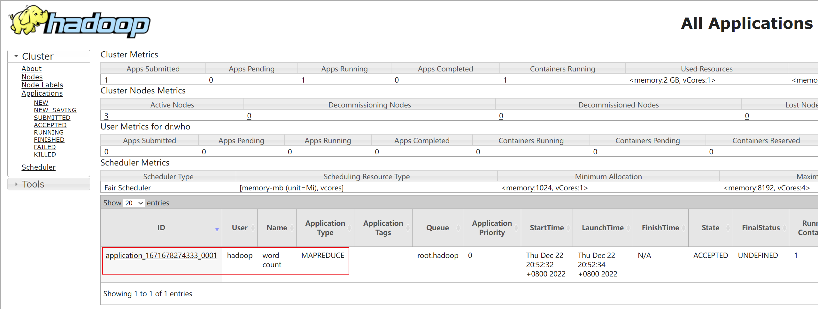
提交wordcount示例程序
提交程序后，可以在YARN的WEB UI页面看到运行中的程序（http://node1:8088/cluster/apps)

Slide 97
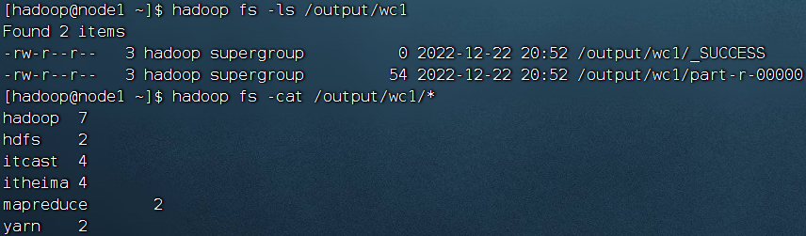
提交wordcount示例程序
执行完成后，可以查看HDFS上的输出结果
_SUCCESS文件是标记文件，表示运行成功，本身是空文件
part-r-00000，是结果文件，结果存储在以part开头的文件中

Slide 98
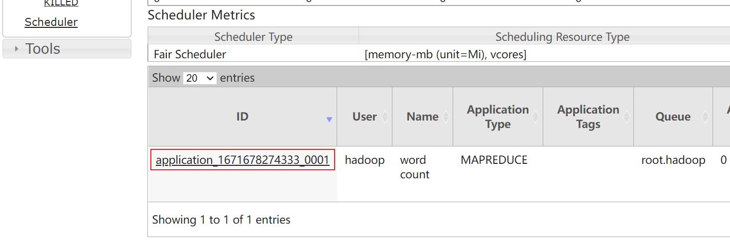
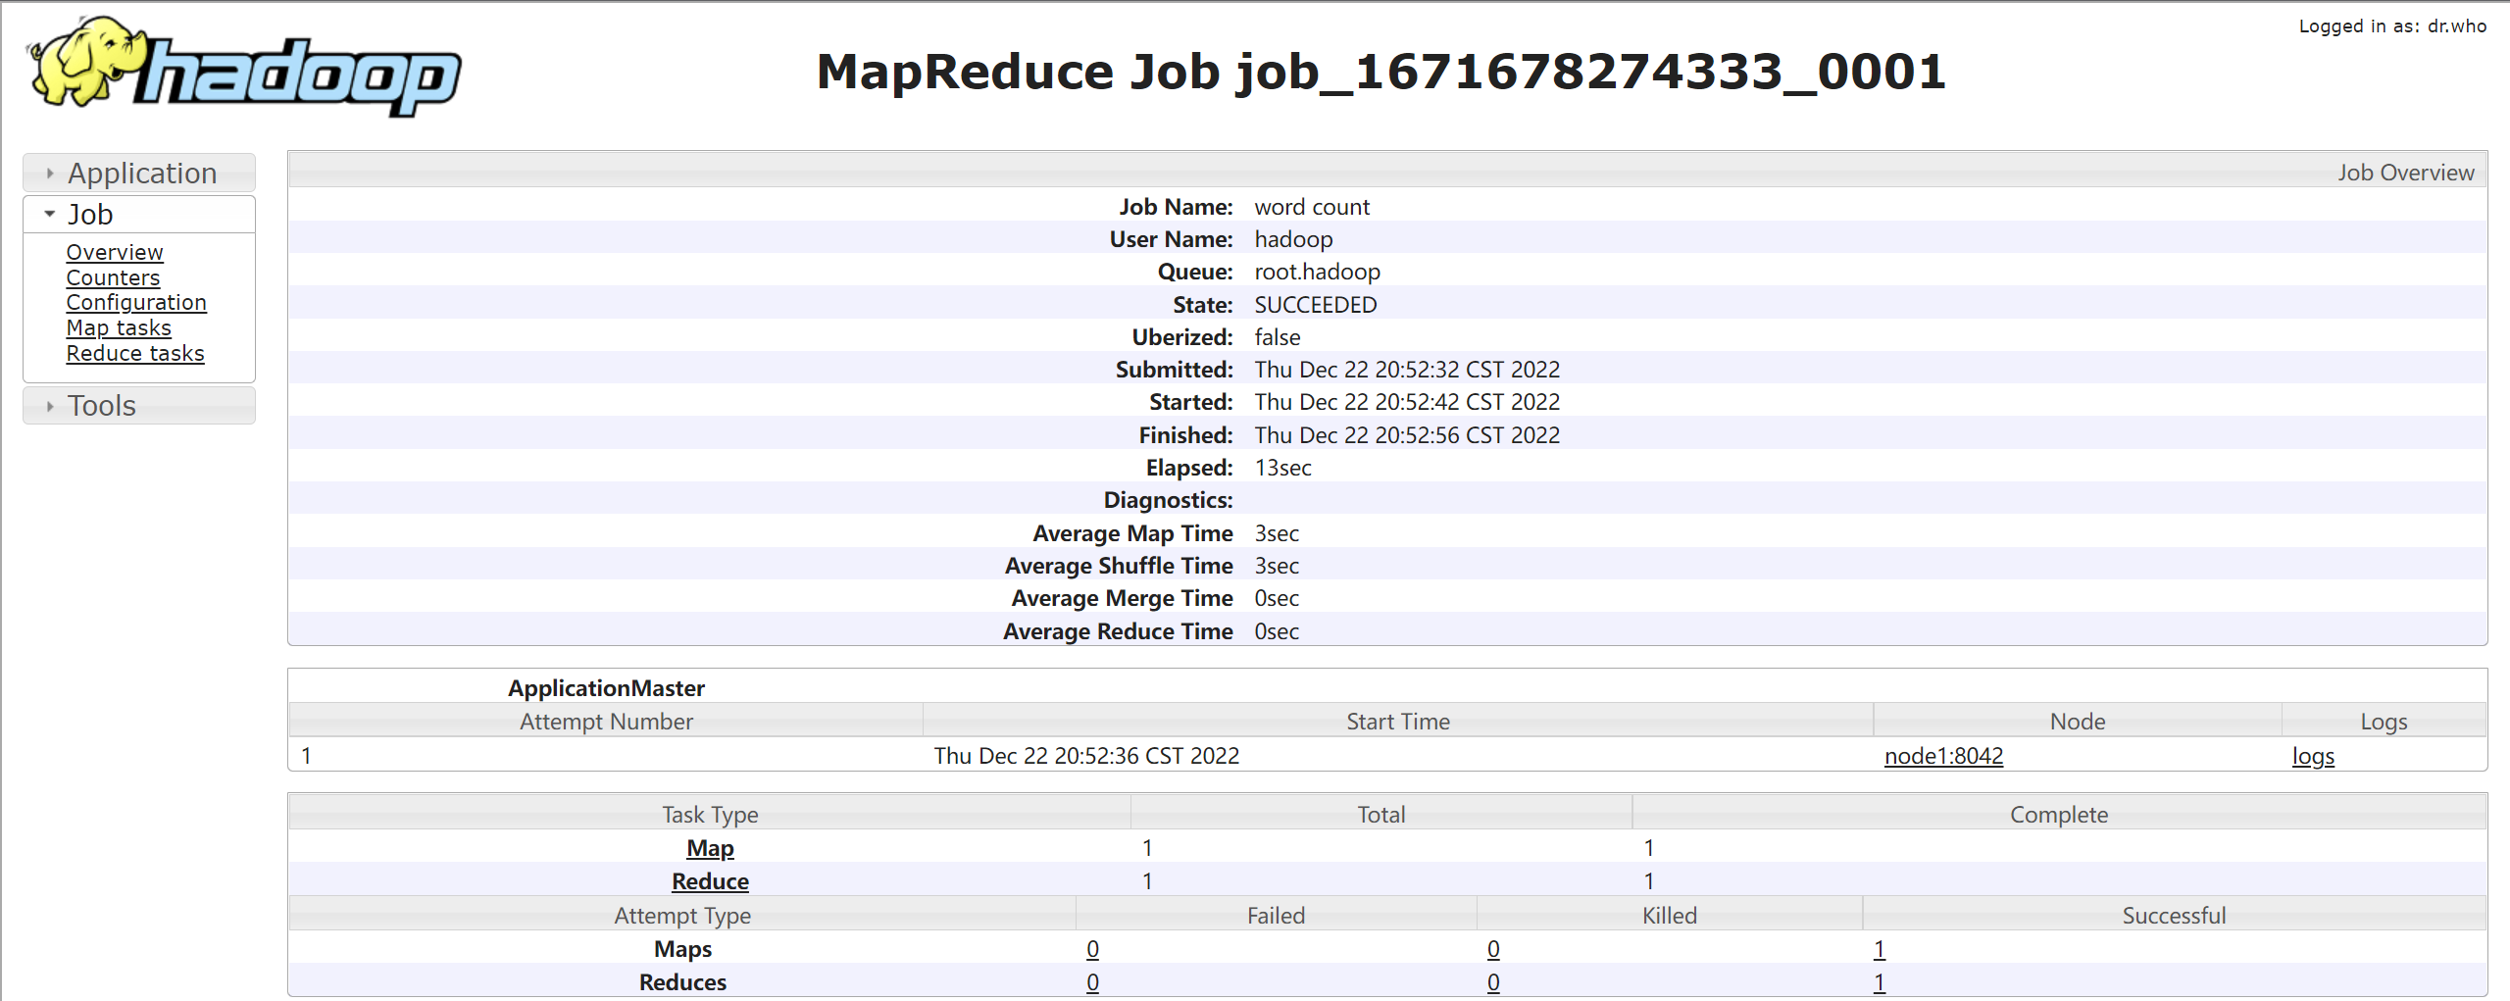
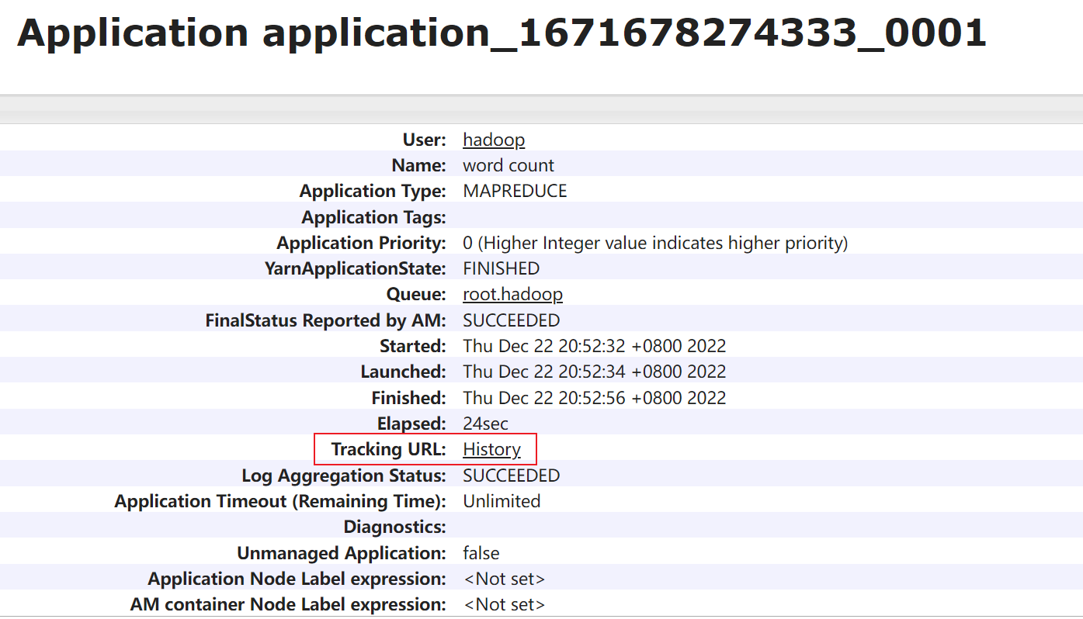
提交wordcount示例程序
执行完成后，可以借助历史服务器查看到程序的历史运行信息
ps：如果没有启动历史服务器和代理服务器，此操作无法完成（页面信息由历史服务器提供，鼠标点击跳转到新网页功能由代理服务器提供）

Slide 99
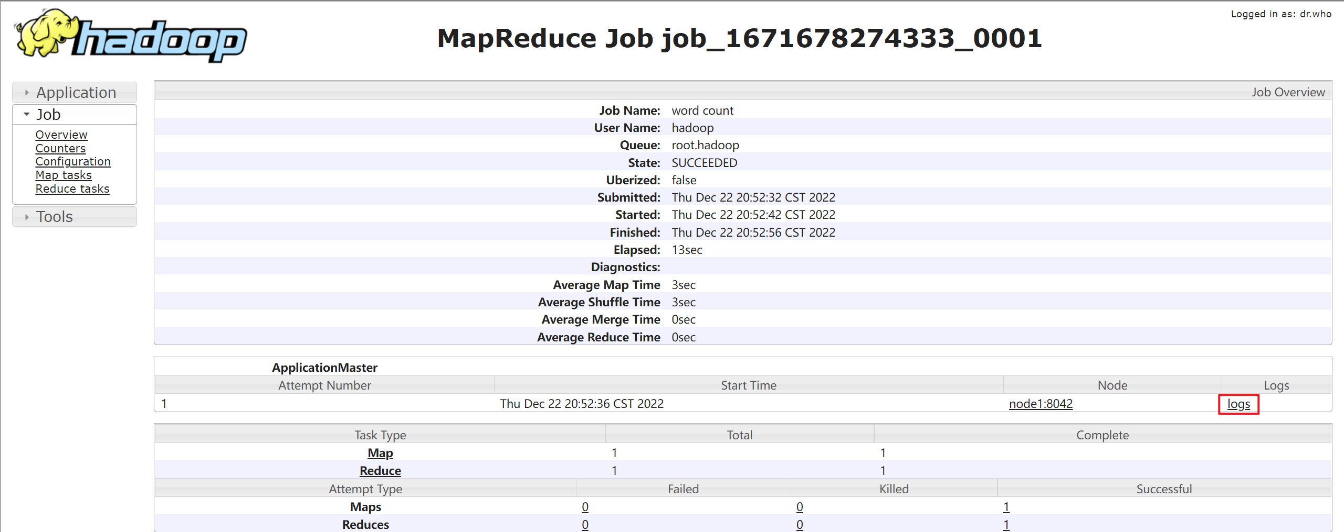
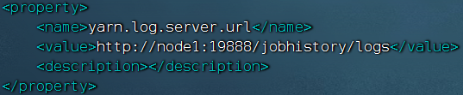
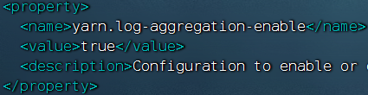
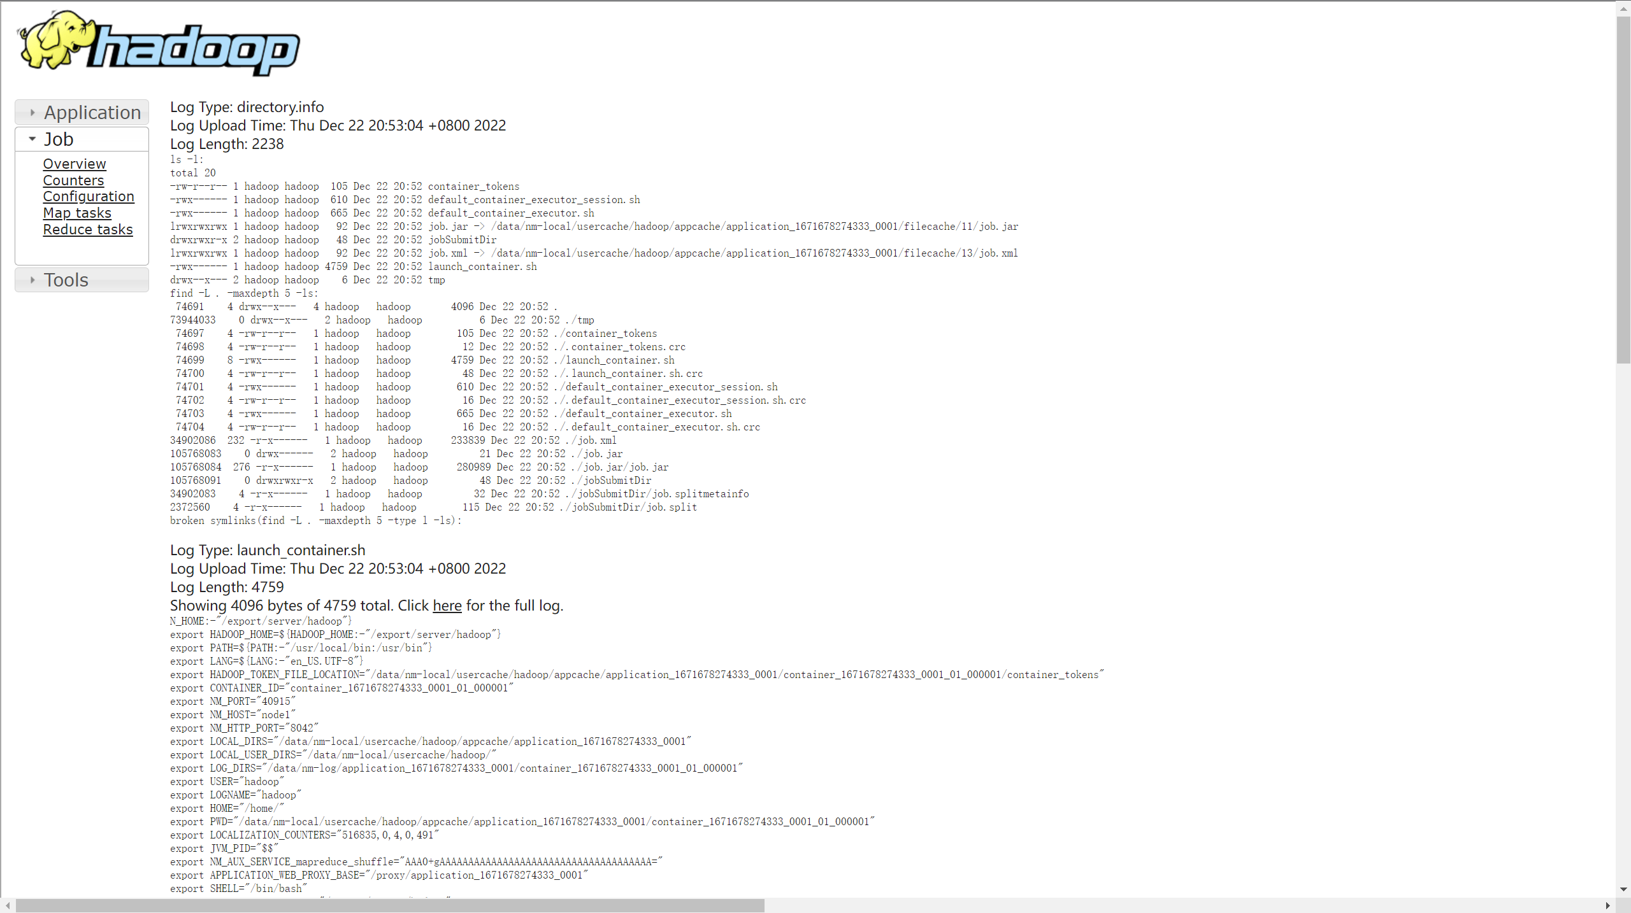
查看运行日志
点击logs链接，可以查看到详细的运行日志信息。
此功能基于：
1. 配置文件中配置了日志聚合功能，并设置了历史服务器
2. 启动了代理服务器和历史服务器
3. 历史服务器进程会将日志收集整理，形成可以查看的网页内容供我们查看。
所以，如果发现无法查看程序运行历史以及无法查看程序运行日志信息，请检查上述1、2、3是否都正确设置。

Slide 100
提交求圆周率示例程序
可以执行如下命令，使用蒙特卡罗算法模拟计算求PI（圆周率）
hadoop jar $HADOOP_HOME/share/hadoop/mapreduce/hadoop-mapreduce-examples-3.3.1.jar pi 3 1000
参数pi表示要运行的Java类，这里表示运行jar包中的求pi程序
参数3，表示设置几个map任务
参数1000，表示模拟求PI的样本数（越大求的PI越准确，但是速度越慢）
如图，运行完成，求得PI值（样本1000太小，不够精准，仅演示）

Slide 101
1. Hadoop自带的MapReduce示例程序的代码jar包是
$HADOOP_HOME/share/hadoop/mapreduce/hadoop-mapreduce-examples-3.3.1.jar
2. 使用什么命令提交MapReduce程序到YARN中执行？
hadoop jar 命令
语法：hadoop jar 程序文件 java类名 [程序参数] ... [程序参数]
3. 如何查看程序运行状态
在YARN WEB页面中查看

Slide 102
拓展：蒙特卡罗算法求PI的基础原理

Slide 103
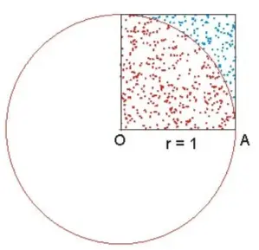
Monte Carlo蒙特卡罗算法（统计模拟法）
Monte Carlo算法的基本思想是： 以模拟的”实验”形式、以大量随机样本的统计形式，来得到问题的求解。
比如，求圆周率，以数学的方式是非常复杂的，但是我们可以以简单的形式去求解：
如图，我们在正方形内，随机落点
统计落在1/4圆内的点和总点数量的比例即可得到1/4的PI
最终乘以4即可得到PI
比如，红色点的数量比全部点的数量，结果是0.765
那么乘以四可以得到3.06.
3.06就是求得的PI
所以，此方法，需要大量的样本（落点），样本越多越精准

Slide 104
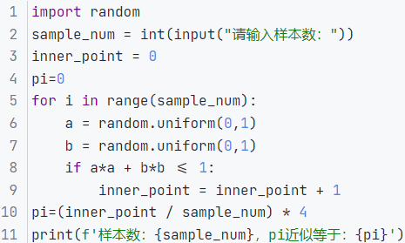
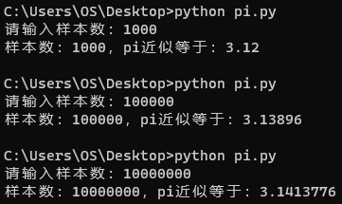
示例代码
如下图，以Python语言实现的蒙特卡罗求PI

Slide 105
实现蒙特卡罗求PI
请以任何你所掌握的编程语言，实现蒙特卡罗求PI的算法。

